Slide 1
CALENDRIER DES COMPÉTITIONS 2024
Mars
Juillet
Septembre
SAM 16 | COUPE DE LA SAINT PATRICK | SC4
SAM 06 | SUMMER CUP N°1 | S
DIM 07 | SUMMER CUP N°2 | S
SAM 13 | SUMMER CUP N°3 | S
DIM 14 | SUMMER CUP N°4 | S
SAM 20 | SUMMER CUP N° 5 | S
DIM 21 | SUMMER CUP N° 6 | S
SAM 27 | SUMMER CUP N°7 | S
DIM 28 | SUMMER CUP N° 8 | S
SAM 14 | HÉDÉOS * + FINALE CHAMPIONNAT DU CLUB | MP+ S
SAM 21 | ÉCOLE DE GOLF CUP By Afflelou * | S
SAM 28 | COUPE DU PROSHOP | S
Avril
LUN 01 | COUPE DE PAQUES | S
SAM 27 | INVINSCTUS CUP | S
Octobre
Mai
SAM 05 | ACTUAL * Finale Road to Pro Am | S
SAM 12 | VASE D’AUTOMNE | S
SAM 04 | COUPE DU PERSONNEL | S
SAM 25 | SPRING CUP | S
Août
Novembre
Juin
SAM 03 | SUMMER CUP N°9 | S
DIM 04 | SUMMER CUP N°10 | S
SAM 10 | SUMMER CUP N°11 | S
DIM 11 | SUMMER CUP N°12 | S
JEU 15 | SUMMER CUP N°13 | S
SAM 17 | SUMMER CUP N°14 | S
DIM 18 | SUMMER CUP N°15 | S
SAM 24 | SUMMER CUP N°16 | S
DIM 25 | SUMMER CUP N°17 | S
SAM 23 | COUPE DU BEAUJOLAIS | Sc4
SAM 01 | TROPHÉE LAPEROUSE Entraide Marine (Compétition caritative) | SC2
SAM 08 | JOUR DE MARCHÉ * Sélection au Championnat du Club | S
SAM 15 | 26ème Grand Prix de Villarceaux** | ST
DIM 16 | 26ème Grand Prix de Villarceaux** | ST
MAR 25 | 13ème Trophée Séniors de Villarceaux | ST
MER 26 | 13ème Trophée Séniors de Villarceaux | ST
SAM 29 | TROPHÉE CENTURY 21 | S
Décembre
SAM 14 | GIVE & TAKE - Noël | Sc4
* Compétition participant aux « Road to Pro Am » ** Possibilité de jouer sur d’autres parcours de la région (voir à l’accueil) Compétition fédérale réservée aux joueurs 1ère Série SUMMER CUP : Formule de jeu ECLECTIC La remise des prix aura lieu le jour de la Give & Take CHAMPIONNAT DU CLUB : Compétition réservée uniquement aux membres de Villarceaux. Les demi-finales devront se joueur en matchs organisés La remise des prix aura lieu le jour de la Give & Take
Compétitions ouvertes à tous les membres
Compétitions ouvertes aux membres T.C
Formules de jeux : Stableford → S Scramble→ Sc Greensome → G Stroke-play → ST Match-play → MP
À LA FIN DE CHAQUE PARTIE LES JOUEURS SE RENDRONT ENSEMBLE À L’ACCUEIL POUR VÉRIFIER ET SIGNER LEURS CARTES DE SCORES

Slide 2
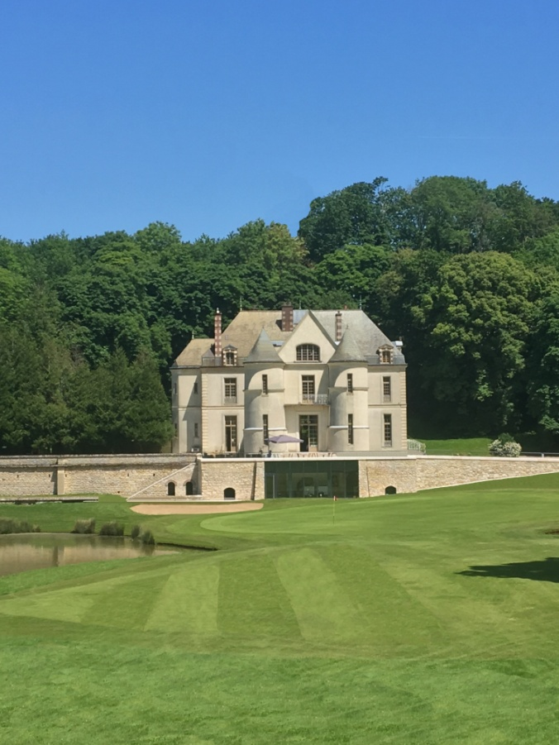
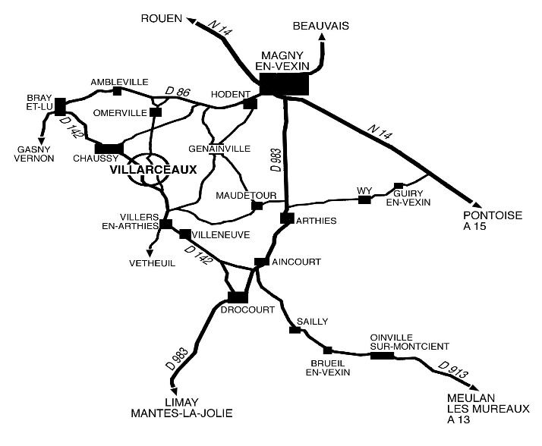
Partenariats compétitions 2024
Golf de Villarceaux
Certificat médical obligatoire pour toute participation à une compétition
Droits de compétitions :
Compétitions sans remise des prix – 7 €
Compétitions avec remise des prix – 10 €
Compétitions caritatives : 20 € minimum
Clôture des inscriptions : La veille de chaque compétition à 12h00 auprès du secrétariat
Horaires de départs : Disponible la veille de chaque compétition à partir de 15h00 auprès du secrétariat et sur le site www.villarceaux.com à la rubrique :
« Compétitions/ Départs et résultats »
Résultats Compétitions : Disponible après chaque compétition sur le site - www.villarceaux.com à la rubrique:
« Compétitions/ Départs et résultats »
2024
CALENDRIER
DES COMPETITIONS
Hébergement possible à quelques minutes : Gîtes Ecocentre de la Bergerie de Villarceaux – tél : 01 34 67 08 80 –
E-mail : contact@bergerie-villarceaux.org
Golf de Villarceaux - Château du Couvent - 95710 CHAUSSY
Secrétariat: 01 34 67 73 83 – accueil@villarceaux.com
Restaurant : 01 34 48 70 77– restaurant.villarceaux@gmail.com

